Slide 1
Алгоритм Кнута-Морриса-Пратта
Амарский Артем
30.11.22

Slide 2
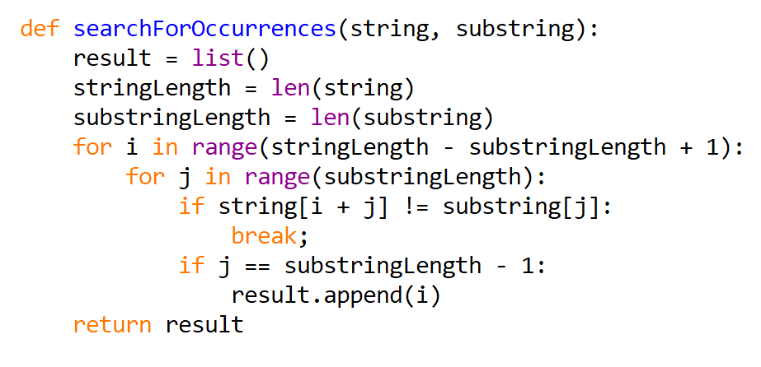
Проблематика
Пример на Python
Поиск подстроки в строке
Прямая реализация
Сравниваем пока совпадают
Когда перестают перемещаем начало сравнения
Повторяем пока не совпадут все символы
Или идем до конца строки, если нужно найти все вхождения

Slide 3
Прямая реализация не подходит
Проблемы прямой реализации
Сложность O(n * m)
На практике в большинстве задач проблем не возникает
Но в случае большого размера искомой подстроки или частых повторений подпоследовательностей (или и того и другого) алгоритм начинает работать долго
Такие задачи встречаются
И не только на олимпиадах
Наивное “ускорение”
Начинать сравнение не со следующего элемента, а с того, на котором закончилось прошлое
Легко понять, что если в строка не состоит из уникальных символов, то это не будет работать
Например: ABABACT и ABAC

Slide 4

Кнут-Моррис-Пратт
Алгоритм был разработан Д. Кнутом и В. Праттом и, независимо от них, Д. Моррисом. Результаты своей работы они опубликовали совместно в 1977 году
Сложность O(n + m)
Отлично справляется с повторами
Требует предварительной работы с подстрокой и строкой в оригинальном алгоритме
Только с подстрокой в варианте реализации, который предложу я
ссылка на оригинальную работу

Slide 5
Принцип работы КМП
Применяем префикс-функцию к подстроке
Функция возвращает массив длины m, в i-том элементе максимальное совпадение суффикса с соответствующим префиксом
Проходим по строке
Сравниваем как в прямом алгоритме, в случае несовпадения обращаемся к префикс-массиву, который говорит, с какого элемента строки начать новое сравнение
Profit!

Slide 6
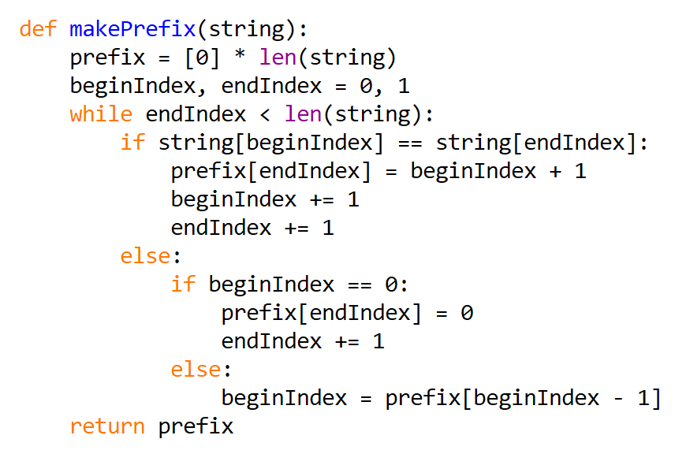

Префикс-функция
Пример на Python
Начальное положение
prefix[0] = 0, beginIndex = 0, endIndex = 1
Если символы совпадают, то смотрим следующие и записываем в префикс-массив длину текущего совпадения.
Если нет
Если beginIndex = 0, то это значит, что мы пока что не нашли ни одного совпадения, записываем ноль, смотрим следующий.
Иначе сдвигаем beginIndex к месту, где может начаться следующий максимальный суффикс

Slide 7
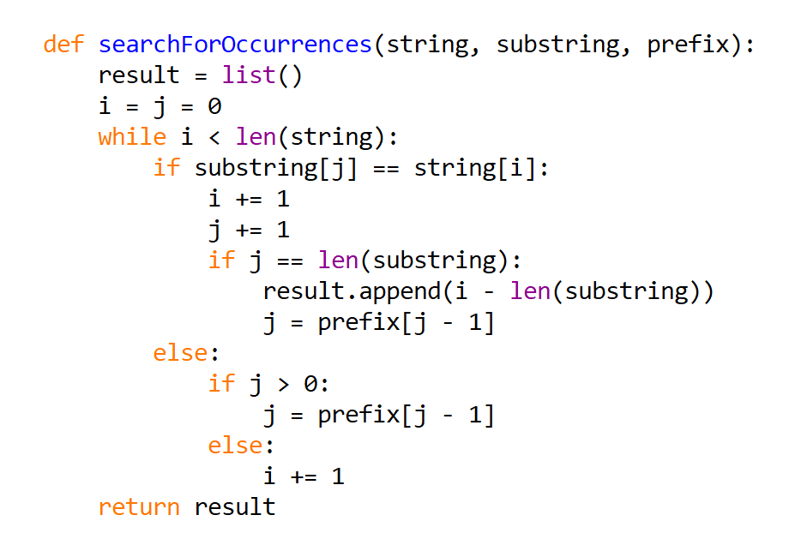
Функция поиска
Пример на Python
Сравниваем поэлементно
Когда находим полное совпадение, записываем индекс элемента строки, с которого началось совпадение
Если в процессе два элемента не совпали
Если указатель подстроки указывает на нулевой элемент, то сдвигаем указатель строки
Иначе сдвигаем указатель подстроки на длину максимального суффикса предыдущего элемента

Slide 8

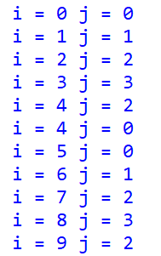
Пример работы
Строка ababbababa и подстрока abab
Применяем префикс-функцию, очевидным образом получаем
Применяем основной метод
Первые 4 символа совпадают, поэтому после полного сравнения добавляем в список 0
После добавления j = prefix[j - 1] => j = 2 (т.к. j был = 3)
Следующий шаг - несовпадение => j = prefix[j - 1] => j = 0
Повторяется, что было вначале

Slide 9

Спасибо за внимание
Ссылка на репозиторий с исходным кодом и этой презентацией

